Slide 1

HT-MFG2-Mold Small Group 2025
1
Cut off material for real time
HT-MFG2 MOLD
AGENDA SLIDE
1
6
01
Introduce Member
06
Example Activity
2
7
02
Cause and Motivation
07
Summary
3
8
03
Target reduce cost down
08
Problem and Obstacle
4
9
04
Plan Activity
09
Add to Standard
5
10
05
Activity
10
Next Activity
Notes:
สวัสดีครับ ผมนาย พงศกร สังข์สวัสดิ์ เป็นตัวแทนจาก กลุ่ม BEGINS Team จาก Mold Q&E/MFG2 จะมานำเสนอ กิจกรรม Small Goud ในหัวข้อ Cut off Material for real time สำหรับ Agenda ในวันนี้ เราจะเริ่มนำเสนอตั้งแต่แนะนำสมาชิกกลุ่ม สาเหตุมูลเหตุจูงใจ จนไปถึง Next Activity ในครั้งถัดไปครับ

Slide 2

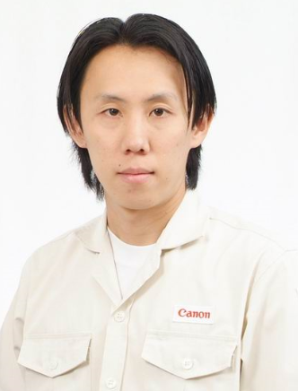
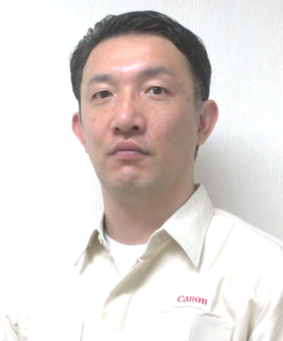
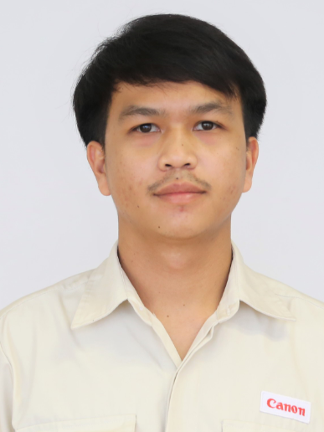







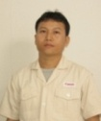

HT-MFG2-Mold Member
2
Your Division | MFG-2 , MOLD Q&E
Leader’s name | MR. PONGSAKORN
Number of member | 9
Proposer of this theme | Cost Down Purge Material 50%
Activity implementation period | Dec’24 – Jun’25
MR.TEERAWUT
MR.SIRIROJ
MR.ANDO
Adviser
Adviser
Adviser
DIE
MAINTENANCE
Job Member Team.
- Create tool / equipment to improve efficiency and production quality
MR.PONGSAKORN
MR.ARTIT
Group Leader
Coach
Innovation
Design debug and making
Keep Problem and Test keep Spec condition
MOLD Q&E
STRART UP NEW MODEL
MS.SUJITTRA
MR.PHURIPAT
MR.SAKDA
MR.YAYA
MR.PEERAPAT
QA MP
MR.SONTAYA
MR.WILAI
MR.THANASETH
Notes:
Begins team ของเรา จะอยู่ในส่วนงานของ MFG2/Mold Q&E ซึ้งรับผิดชอบงาน Die PMและInnovation
ทำหน้าที่คิดค้นสร้างเครื่องมืออุปกรณ์เพื่อยกระดับประสิทธิภาพและคุณภาพการผลิตให้สูงขึ้นด้วยเทคโนโลยี
สมาชิกทั้งหมดของBegins team มี GM/AGM/Mgr. เป็น Adviser และมี คุณ อาทิตย์ เป็น Coach
มีสมาชิกอีกทั้งหมด 8 ท่าน และ กระผม เป็น Group Leader และเป็นผู้นำเสนอในวันนี้ครับ

Slide 3
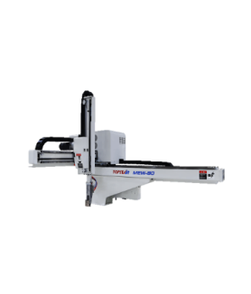
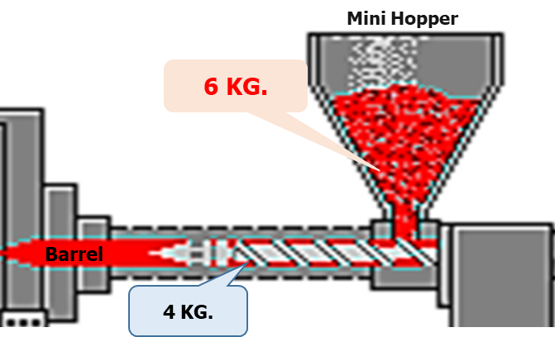
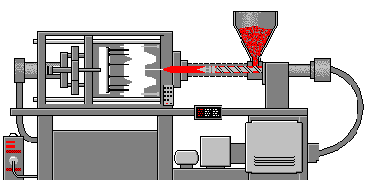
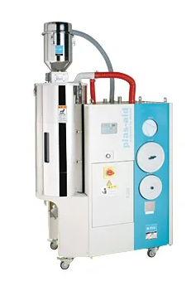
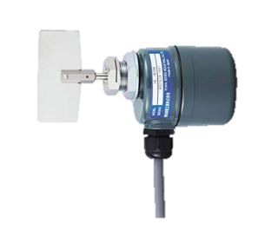
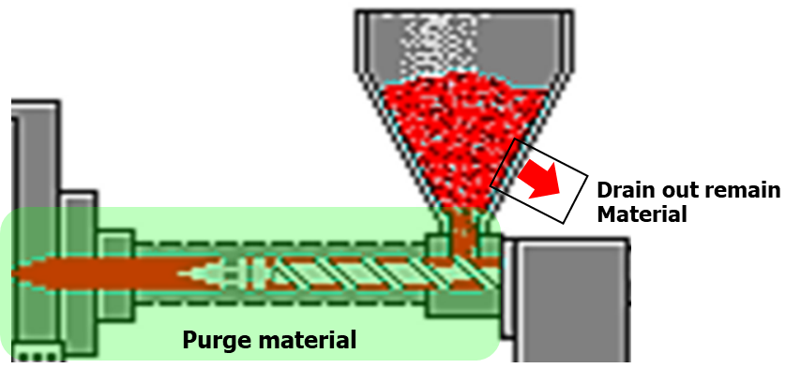

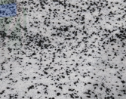
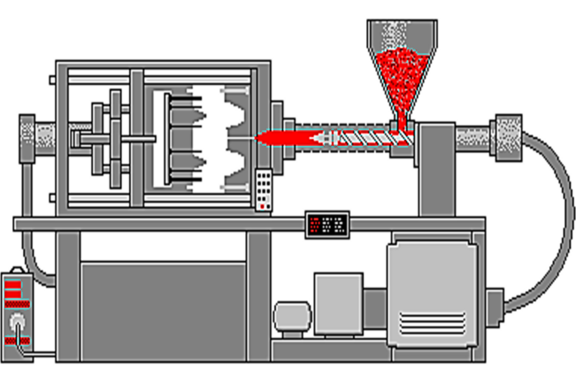
HT-MFG2-Mold Cause and Motivation
3
Action : Cancelled Process Drain out remain Material
Injection operation
Suction By. Hopper
Reuse
Load Material
Purge
68 J
Purge amount Kg./Lot : Machine 650 ton
Process After Production
Reuse Material
In Mini-Hopper
10 KG.
Barrel = 4 KG.
Mini Hopper = 6 KG.
Purge
Change Mold = 8 Mold / 1 Day
Amount of Purge Material
= 80 KG./Day
= 1600 KG./Month
= 19200 KG./Year
Purge Material Cost
= 96,000 Baht/Month
= 1,152,000 Bath/Year
Avg. mat’l cost ≈ 60 THB
Purge material
For reuse
Auto Cut off Material
When Production Finished..
Process reuse mistake
Not Residue
IFC
Problem
Material Mix
How to … ? avoid waste in mini-hopper
Notes:
สาเหตุและมูลเหตุจูงใจ
ก่อนอื่นผมจะขออธิบาย Process การทำงานของการฉีดพลาสติก
ขั้นตอนการฉีดพลาสติก เริ่มจากการLoad Material มาที่ Mini Hopper และ Barrelจะหลอมพลาสติก
จากนั้นScrewจะดันฉีดออกมาเป็นชิ้นงาน จะวนตามCycleนี้จนจบตามแผนการผลิต
หลังจบการผลิต ก่อนขึ้นผลิตPartที่ใช้Materialต่างกัน ProcessถัดไปคือการPurge
ซึ่งโดยปกติ Materialส่วนแรกที่ค้างในBarrel จะต้องถูกPurgeทิ้ง
ส่วน Materialที่ค้างในMini Hopperจะถูกถ่ายออกมาเพื่อนำกลับมาReuse
แต่จากProcess Reuseที่มีความเสี่ยงจากการใช้คนควบคุม ทำให้ผิดพลาดและเกิดปัญหาMaterial Mix จนส่งผลให้เกิดIFCขึ้น
เพื่อป้องกันการเกิดปัญหาซ้ำ
เราจึงได้ทำการยกเลิก Process การถ่ายMatจากMini Hopper โดยทำการ Purgeทิ้งทั้งหมด
ส่งผลทำให้ปริมาณLossที่เกิดจากการPurgeทิ้งสูงขึ้น
ข้อมูลนี้เป็นปริมาณการ Purge ของMachine 650 ton
ที่จากเดิม ทำการPurgeทิ้งจากBarrel ที่4 kg. แต่เมื่อPurgeที่ส่วนMini Hopperด้วย จะทำให้ปริมาณPurgeเพิ่มอีก 6 kg. รวมPurgeทั้งหมดเป็นจำนวน มากถึง 10 Kg.
และจากแผนการผลิต ที่มีการเปลี่ยนMaterialผลิต เฉลี่ย 8 ครั้งต่อวัน นั้นหมายถึงจะมีการPurge Material ถึง8ครั้งต่อวันเช่นกัน
ทำให้ต้องเสีย Material Purge เท่ากับ 80 Kg.ต่อนวัน หรือ 1600 Kg.ต่อเดือน
หากคิดเป็นCost จากราคาเฉลี่ยของMaterial 60 THB / Kg.
จะเป็นเงิน 96,000 บาทต่อเดือน หรือ 1,152,000บาทต่อปี
ดังนั้นกลุ่มเราจึงได้มีแนวคิดว่า ทำอย่างไร? ให้MaterialในMini Hopperหมดพอดีและไม่เหลือค้าง เมื่อจบการผลิต
จึงได้เกิดIdeaทางออก คือกิจกรรม Auto Cut off Material

Slide 4
HT-MFG2-Mold Activity Target
4
Activity Target : Reduce Purge Material 50% (Machine 650 Ton)
THB
1,152,000 baht.
Cost Down 50 %
576,000 baht./Year
576,000
baht
Avg. mat’l cost ≈ 60 THB / 1KG.
Target Reduce Purge Material
50%
= 800 KG. / Month
= 9,600 KG. /Year
Notes:
ดังนั้น กลุ่มเราจึงตั้งเป้าหมายการลด Purge Material
โดยสภาพก่อนการปรับปรุง เราต้องเสียCostจากการPurgeถึง 1,152,000 บาทต่อปี
Target หลังปรับปรุงของกลุ่มเราคือ ต้องCost Down ได้มากกว่าหรือเท่ากับ 50%
ซึ่งคิดเป็นCost Downเท่ากับ 576,000 บาทต่อปี
ถ้าคิดเป็นปริมาณ Purge Material จะเท่ากับ 9,600 KG.ต่อปี.

Slide 5






HT-MFG2-Mold Action Plan
5
Action Plan
Action Plan |  |  | 2024 | 2025
 | Topic | P/A | Dec | Jan | Feb | Mar | Apr | May | Jun | Jul
P | 1.Meeting Review Problem | Plan
 |  | Actual
D | 2.Design Concept 3D | Plan
 |  | Actual
 | 3.Meeting Analyze Concept 3D And Improve Concept | Plan
 |  | Actual
 | 4.Order , Making and Assembly Part | Plan
 |  | Actual
C | 5.Debug & Test shot Cut off material | Plan
 |  | Actual
 | 6. Training Tech and Set work standard | Plan
 |  | Actual
 | 7.Trial for Keep data of user problem | Plan
 |  | Actual
A | 8.Summary and Analyze problem Expand 3 Machine | Plan
 |  | Actual
20
20
20
16
20
16
16
15
16
31
31
24
31
4
24
9
24
9
24
31
24
31
1
30
1
30
1
30
1
Notes:
ในส่วน ของ Action plan เราได้ใช้หลักการ ของ PDCA มาทำกิจกรรม โดย ในแต่ละขั้นตอนเราจะแบ่ง ผู้รับผิดชอบใว้ชัดเจนเพื่อ ให้สำเสร็จตามแผนที่วางไว้

Slide 6
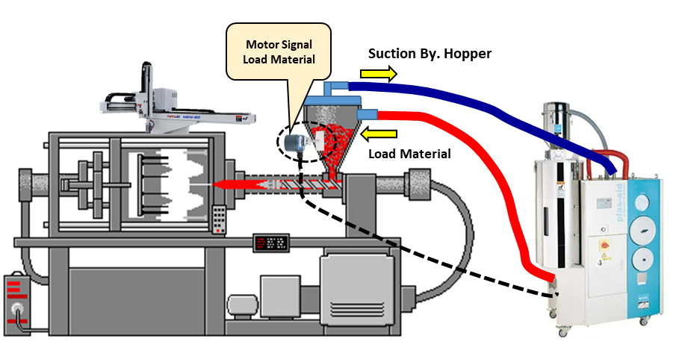

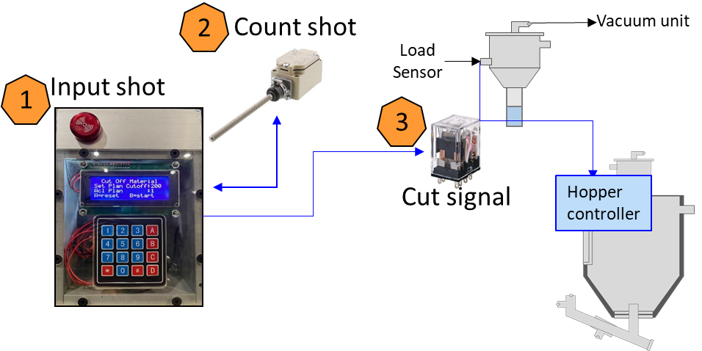
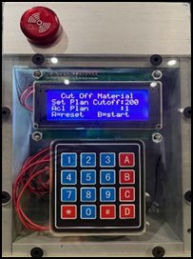
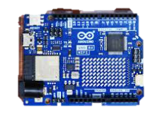
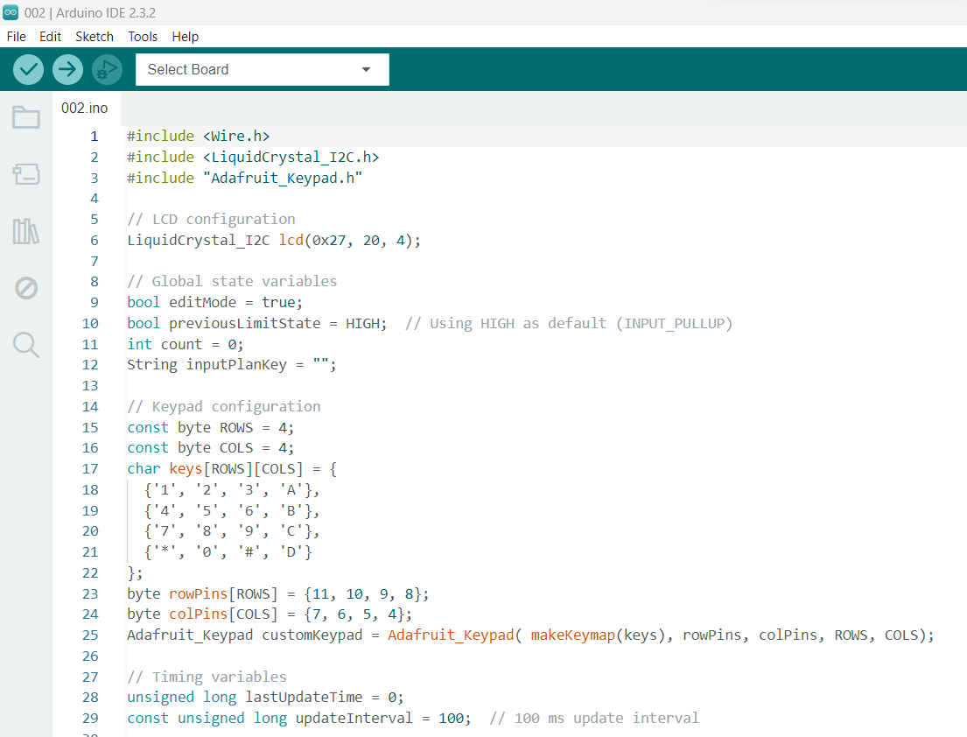
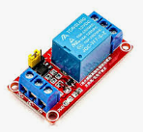
HT-MFG2-Mold Activity
6
Before Condition
Begins Team
Equipment | Sequence / Function
Motor Signal | 1. Check Material Have / No Have 2. Send signal to Hopper
Hopper | 3. Load Material No Have = Start load Have = Stop load
1
1
Cylinder
2
2
Hopper
After Improve Condition
Equipment | Sequence / Function
Limit | 1.count part q’ty (Shot) 2.Send Signal to Arduino board
Arduino board | 3.Control Count Part (Shot) 4.Control Motor Signal
Relay control | 5.Wait Signal Arduino board for use Relay Control signal motor for send to hopper
Motor Signal | 6. Receive relay ctrl signal 7. Send signal to Hopper
Hopper | 8. Load Material
3
3
1
4
4
2
5
Hopper
5
1
C++
2
Notes:
ก่อนการปรับปรุงเราได้ศึกษา Process การทำงานเดิมของFunctionการLoad Material
ซึ่งมีการทำงานอยู่ 2 Step คือ
1. Motor Signal ตัวนี้ จะมีหน้าที่Check MaterialในMini Hopperว่ามีหรือไม่ และส่งสัญญาณ ไปยังHopper
2. เมื่อHopperได้รับสัญญาณว่าMatหมด HopperจะทำการLoad Material ไปเติมใน Mini Hopper
จะทำงานตามLoopนี้ จนกว่าจะครบแผนการผลิต
เมื่อเราเข้าใจ Process การทำงานเดิมแล้ว
เราจึงทำการปรับปรุง โดยเพิ่มอุปกรณ์ 3 ส่วน
ส่วนแรก คือ Limit SW. เพื่อนับShotที่ได้ทำการฉีดไปแล้ว
ส่วนที่สอง คือ Arduino Board ทำหน้าที่รับสัญญาณShotจากLimit และนำมาข้อมูลควบควมการLoadให้หยุดตามShotที่ต้องการ
โดยมีอุปกรณ์ตัวที่3. เป็น Relay เป็นตัวรับสัญญาณจาก Arduino board เพื่อ Control motor load material.
จากที่กล่าวไปเป็นการModifyในส่วนของHardware

Slide 7
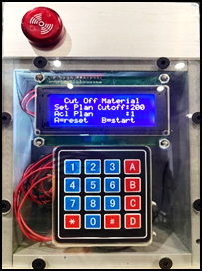


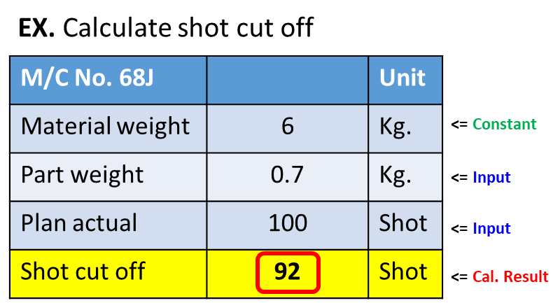
HT-MFG2-Mold Activity & Example
7
Input Data for use Box Auto Cut Off Material
Material Wait Injection
SETTING BOX BEFORE PRODUCTION START
Reduce Material Mini Hopper
Finish Good
Cal . Method
Shot cut off = Production Plan - [Purge wight / Part wight]
EX. Calculate Shot cut off
1
M/C 650 T. | Detail | Unit
Material Weight | 6 | KG.
Part Weight | 0.7 | KG.
Production Plan | 100 | Shot
Shot Cut Off | 92 | Shot
Constant
2
Input Shot cut off to BOX
Input
Input
3
After CUT OFF Reset BOX
Cal. Result
Notes:
ต่อไปจะขออธิบายการใช้งานอุปกรณ์
จากแนวคิด ที่ว่า MaterialในMini Hopperต้องหมดพอดี กับจำนวนการผลิตตามแผน
ดังนั้น เราต้องเข้าใจว่า Material ที่อยู่ใน Mini Hopper ผลิตงานได้กี่Shot
เพื่อนำไปคำนวณหา Shot ที่ต้องหยุด Load Material.
ตามสูตร Shot Cut Off เท่ากับ Production Plan ลบด้วย จำนวนShotที่MaterialในMini Hopperฉีดได้
ซึ่งเราได้ทำเป็นFormatการคำนวณ ให้กับพนักงานInput Data น้ำหนักPart และแผนการผลิต
Format ก็แสดงผล Shot Cut Offมาให้
โดยพนักงานจะนำShort Cut Off ที่ได้ไป Inputที่Arduino Board Control Box และStartการทำงาน
เมื่อเครื่องฉีด ทำการผลิตจนถึงShot cut off
การLoad Materialไปที่Mini Hopperจะหยุดทันที
แต่การฉีดจะทำต่อเนื่องจนครบตามแผน
ซึ่งจะทำให้ไม่มีMaterialเหลือค้างในMini Hopper.

Slide 8
HT-MFG2-Mold Summary
8
Activity Summary Result
Machine 650 Ton (1 m/c)
Bath
Actual Merit
Success
1,152,000
645,120 B./Year
50 %
56 %
576,000
Result Material Purge
Target Year = 9,600 KG.
Act Year = 10,752 KG.
Notes:
สรุปผลการทำกิจกรรม นะครับ
เราทำกิจกรรมที่เครื่อง 650 Ton 1 M/C
จาก Target ต้อง Cost Down มากกว่าหรือเท่ากับ 576,000 บาท/ปี 50%
Actual Cost Down ที่ทำได้เท่ากับ 645,120 บาท/ปี หรือ 56%
ซึ่งCost Downได้มากกว่า Target ที่ตั้งไว้
ดังนั้น กิจกรรมนี้ถือว่า Success ครับ

Slide 9
HT-MFG2-Mold Problem & Obstacle
9
Problem & Obstacle
Problem & Obstacle
Action
Manual Re-Calculate & Reset shot cut off
in case occur defect in process
Add Box at For Operator key for NG Part for Sent Detail To box Cut off Material
Occurred Defect
Occurred Defect
Manual record
Defect Q’TY
Key Defect Q’TY
in Sub control box
Sub
Control Box
For Input
Defect Q’TY
Recalculate
By Excel formula
Signal online
Auto Calculate
Add Plan Auto
Reset / Reinput
Shot cut off
Auto Reset / Adjust
Shot cut off
Main Control Box
Notes:
ต่อไปเป็นปัญหาและอุปสรรคที่เราพบ
เราพบว่าเกิดความยากลำบากเกี่ยวกับวิธีการใช้งาน Auto cut off material ... ในกรณี ที่เกิดงาน NG ระหว่างการผลิต
เมื่อเกิดงานNG จะทำให้จำนวน Shot Cut Off Material เปลี่ยนไปตามจำนวนNGที่เกิดขึ้น
พนักงานจะต้องบันทึกจำนวนNG และนำข้อมูลNG มาคำนวณหาค่าShot Cut Off ใหม่
จากนั้น ต้องทำการShot Cut Offที่คำนวณได้มา Re-Setting ที่ Control Board ใหม่ทุกครั้งด้วย
ซึ่งทำให้เกิดความยากลำบาก และเสียเวลาในการทำงาน
การแก้ไขปัญหานี้ เราได้มีการเพิ่ม Box ที่เป็น Sub Box อีก 1 M/c
โดย Box นี้จะอยู่ตรงจุดทำงานของพนักงานตรวจสอบงาน เพื่อให้พนักงานคีย์ข้อมูลงานNG ระหว่างการผลิต
แล้วข้อมูลNGจะถูกนำไปคำนวณ และ ทำการReset ค่าShot Cut Off ให้ถูกต้อง แบบอัตโนมัติ
โดยพนักงานไม่ต้องคำนวณและไม่ต้องทำการ Resetting Shotใหม่อีกครั้ง.
ซึ่งเราได้แก้ไขเสร็จสิ้นและเริ่มใช้งานไปแล้ว.

Slide 10
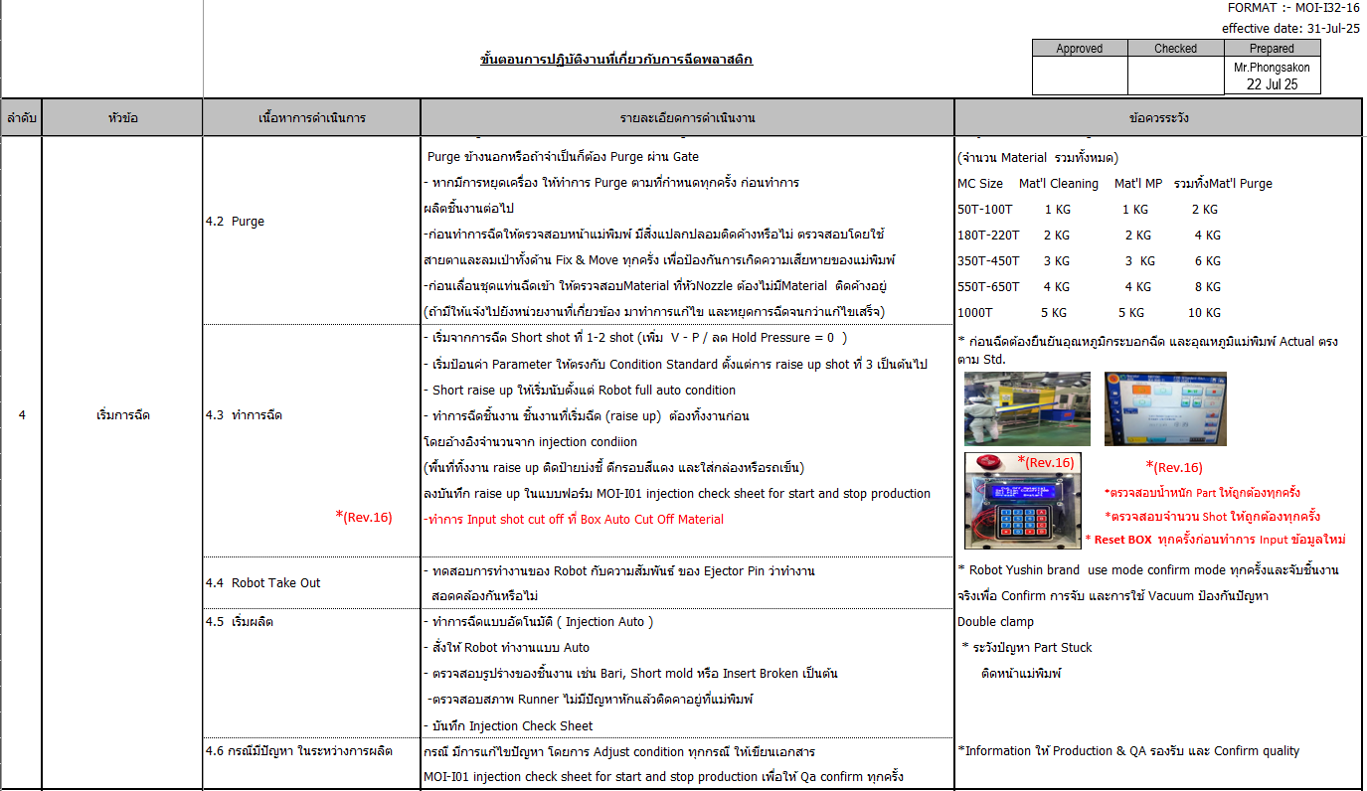
HT-MFG2-Mold Standard
10
Add Standard
Add Step Setting Injection Molding
Notes:
สำหรับการทำให้เป็นมาตรฐาน
เราได้จัดทำWork Standard อธิบายขั้นตอนการปฎิบัติงาน
เกี่ยวกับการใช้อุปกรณ์Auto Cut Off Materialที่สร้างขึ้น
เพื่อป้องกันความไม่เข้าใจ และการทำงานผิดพลาด
ซึ่งได้อบรบให้กับพนักงานก่อนเริ่มนำไปใช้เสร็จสิ้นแล้ว

Slide 11
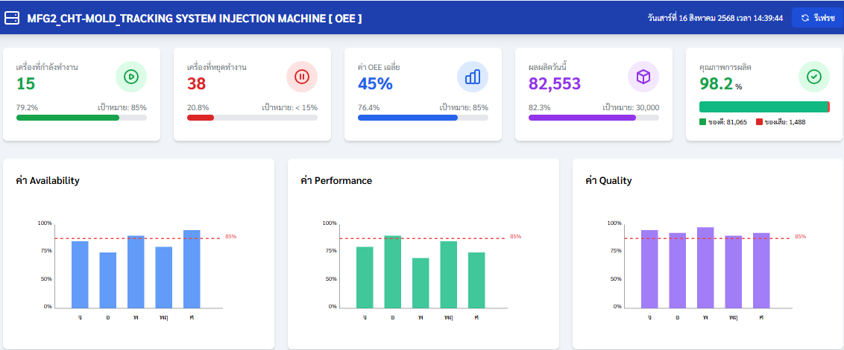
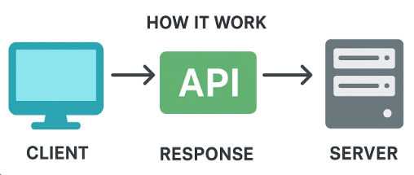
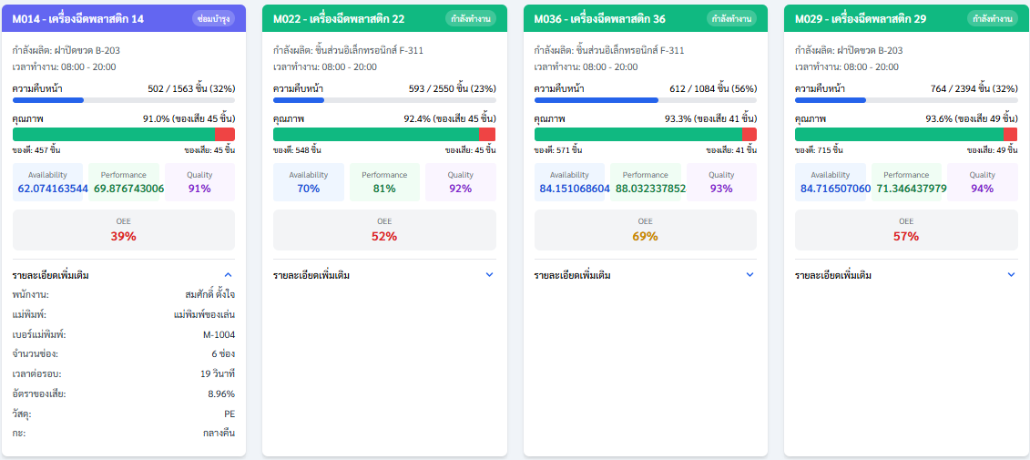
HT-MFG2-Mold Activity
11
Next development
Expand Project 2025 = 18 Items.
Expand project | Katsu jin | Jul | Aug | Sep | Oct | Nov | Dec
Cut off material | Item | 2 | 3 | 3 | 3 | 3 | 3
 | 0.2 | 1.4 | 1.4 | 1.4 | 1.4 | 1.4 | 1.6
 | Total | 2.8 | 4.2 | 4.2 | 4.2 | 4.2 | 4.2
 |  |  |  |  | Total Katsu-Jin |  | 17.2
System Online link Production Plan System
Real Time Status Online System
Notes:
ในส่วนของ กิจกรรมต่อไป
สำหรับกิจกรรมAuto Cut Off Material
หลังจากJUL-AUG เราได้ขยายผล จัดทำBoxเพิ่มเติมไปแล้ว 5 เครื่อง.
และภายปี2025 เรามีเป้าหมายการขยายผลรวมแล้วทั้งหมดได้ 18 เครื่อง
โดยPriority จากMachine Size Tonใหญ่ไปหาเล็ก
อีกกิจกรรมเพิ่มเติม คือ นำข้อมูลในระบบAuto Cut Off ไปพัฒนาร่วมกับ ระบบProduction System
ไปสู่ ระบบ Real Time Status Online System.

Slide 12
HT-MFG2-Mold
12
END
Notes:
สำหรับ Begin Team ขอจบการนำเสนอครับ
ขอบคุณครับ

